Slide 1
第七节
第九章
方向导数与梯度
一、方向导数
二、梯度
三、物理意义

Slide 2
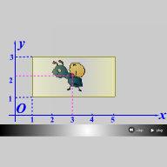
一、方向导数
一块长方形的金属板，四个顶点的坐标是(1,1)，(5,1)，(1,3)，(5,3)．在坐标原点处有一个火焰，它使金属受热．
假定板上任意一点处的温度与该点到原点的距离成反比．
在(3,2)处有一个蚂蚁，问：
这只蚂蚁应沿什么方向爬行才能最快到达较凉快的地点？

Slide 3


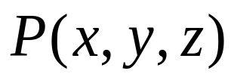



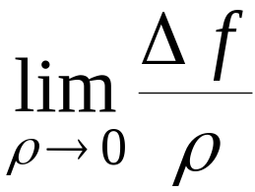

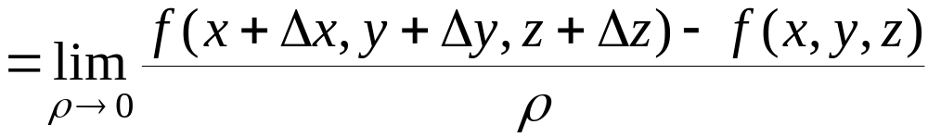







定义: 若函数
在点
处
沿方向 l (方向角为
) 存在下列极限:
记作
则称
为函数在点 P 处沿方向 l 的方向导数.

Slide 4
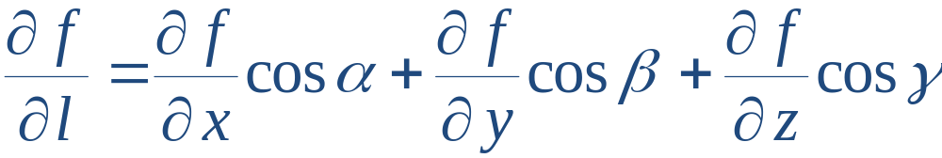

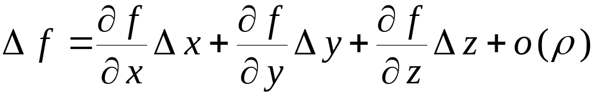
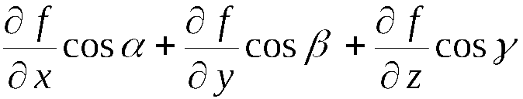

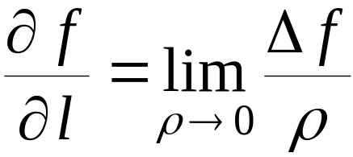
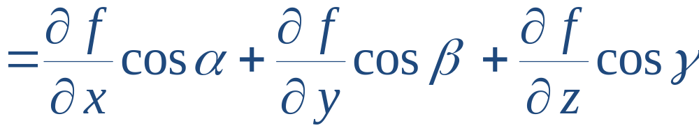
定理:
则函数在该点沿任意方向 l 的方向导数存在 ,
且有
证明: 由函数
在点 P 可微 ,
得
故

Slide 5



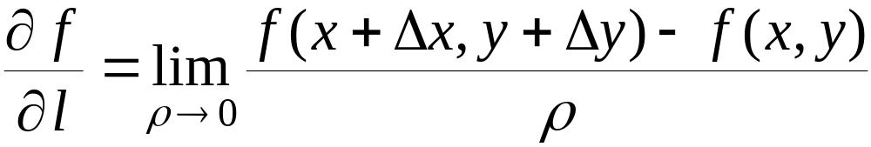


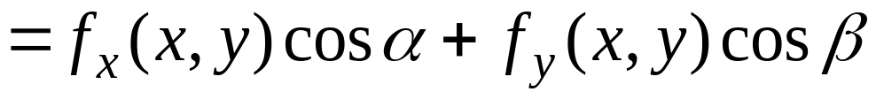



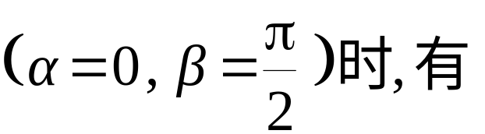
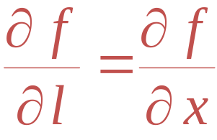
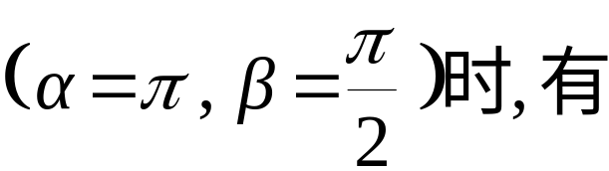
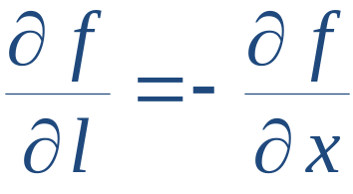
对于二元函数
向角
为α, β ) 的方向导数为
特别:
• 当 l 与 x 轴同向
• 当 l 与 x 轴反向

Slide 6




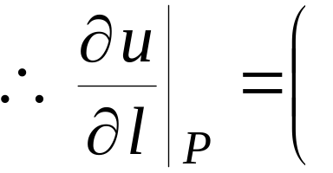
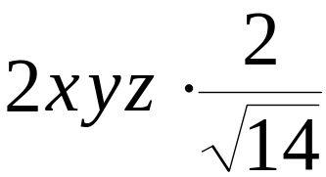
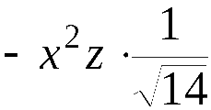
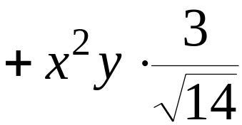
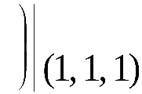
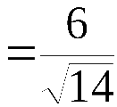
例1. 求函数
在点 P(1, 1, 1) 沿向量
3) 的方向导数 .
解: 向量 l 的方向余弦为

Slide 7
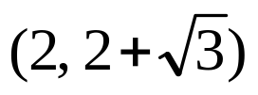
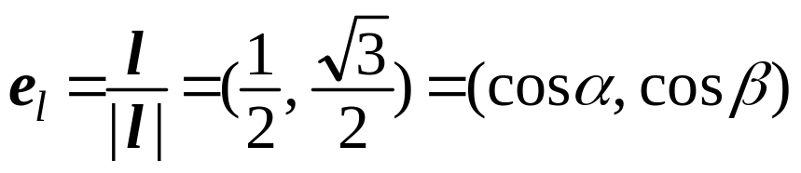
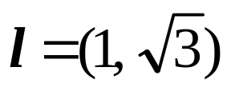
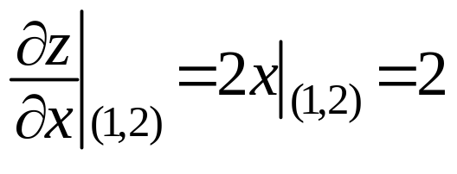
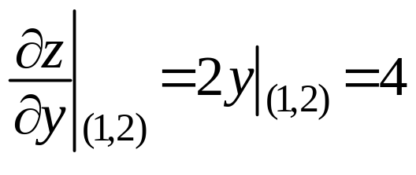
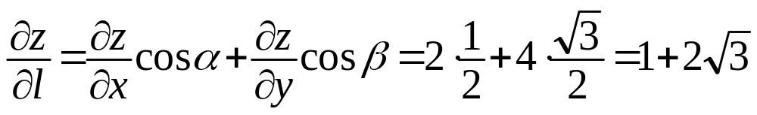
例2求函数z=x²+y²在点(1, 2)处沿从点(1, 2)到点
的方向的方向导数
解: 因为
故
因为函数可微分, 且
所以所求方向导数为

Slide 8
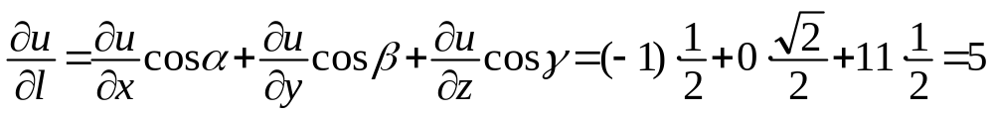
例3 求f(x, y, z)=xy²+z³−xyz在点(1, 1, 2)沿方向l的方向导数, 其中l的方向角分别为60°, 45°, 60°.
解
与l同向的单位向量为
因为函数可微分, 且
f_{x}(1, 1, 2)=(y²-yz)|_{(1, 1, 2)}=-1,
f_{y}(1, 1, 2)=(2xy-xz)|_{(1, 1, 2)}=0,
f_{z}(1, 1, 2)=(3z²-xy)|_{(1, 1, 2)}=11,
所以

Slide 9
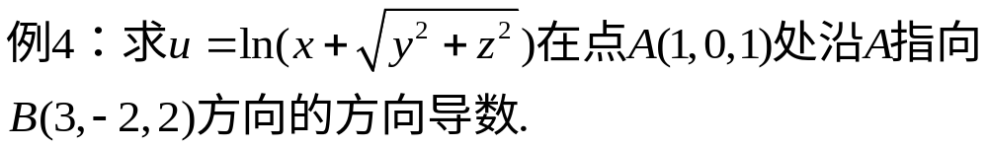
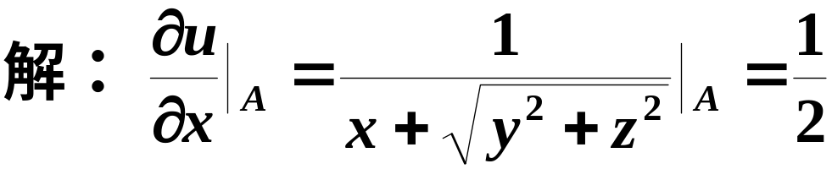
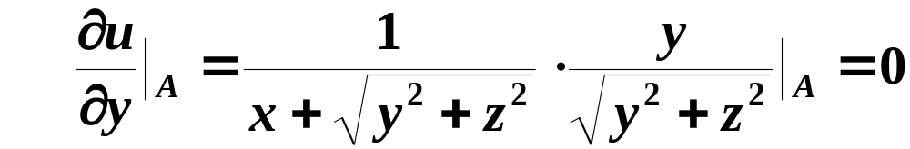
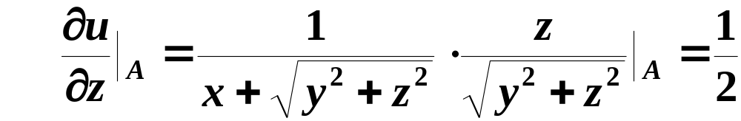
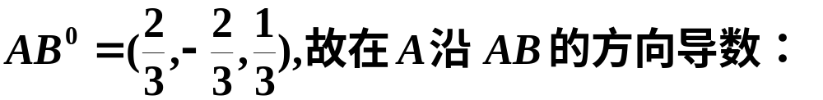
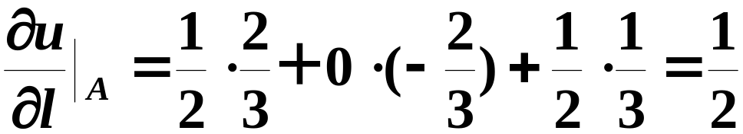

Slide 10
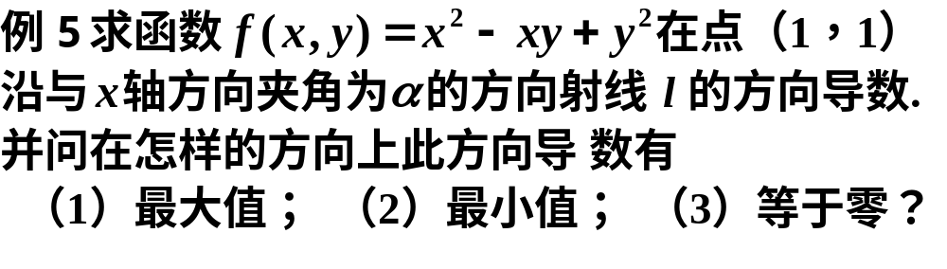
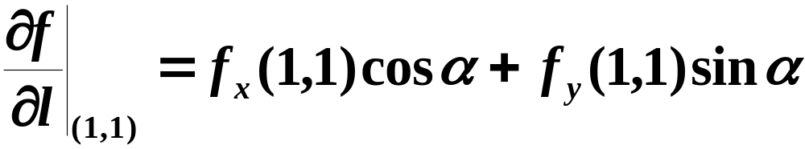
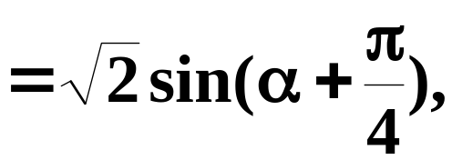

解
由方向导数的计算公式知

Slide 11



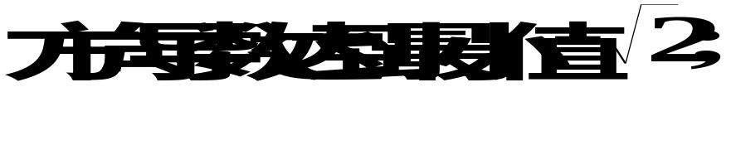
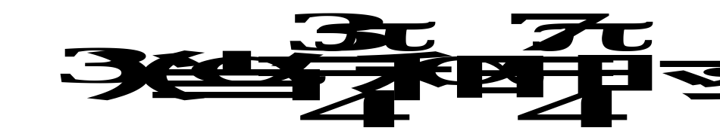
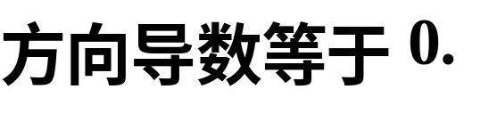
故

Slide 12
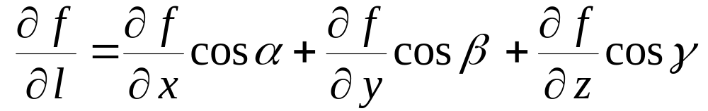
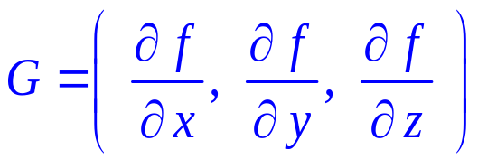

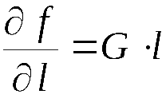


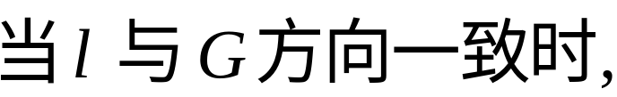
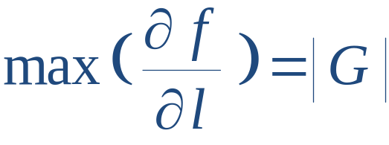

二、梯度
方向导数公式
令向量
方向导数取最大值：
方向：f 变化率最大的方向
这说明
模 : f 的最大变化率之值

Slide 13



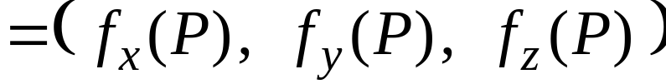


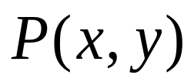
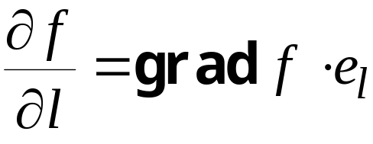

1. 定义
向量
称为函数 f (P) 在点 P 处的梯度
(gradient),
记作
即
其中
称为向量微分算子或 Nabla算子.
同样可定义二元函数
在点
处的梯度
说明: 函数的方向导数为梯度在该方向上的投影:
( 为方向l 上的单位向量)

Slide 14


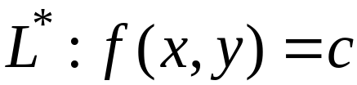
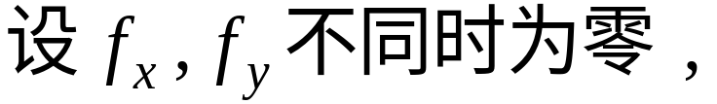











2. 梯度的几何意义
称为函数 f 的等值线或等高线 .
则L*上点P 处的法向量为
函数在一点的梯度垂直于该点等值线,
指向函数增大的方向.
同样,
称为
的等值面(等量面).
当其各偏导数不同
时为零时,
其上点 P 处的法向量为

Slide 15




等高线图举例
等高线图
这是利用数学软件Mathematica
绘制的曲面及其等高线图, 带
阴影的等高线图中, 亮度越大
对应曲面上点的位置越高
带阴影的等高线图

Slide 16


1
.
例6
求
grad
x
2
+
y
2
=
1
.
这里
f
(
x
,
y
)
x
2
+
y
2
1
2
x
2
y
所以
grad
=
−
i
−
j
.
x
2
+
y
2
(
x
2
+
y
2
)
2
(
x
2
+
y
2
)
2
例7 设f(x, y, z)=x³+y³+z³, 求grad f(1, 0, -1).
解
grad f=(f_{x}, f_{y}, f_{z})
=(3x², 3y², 3z²),
于是 grad f(1, 0,−1)
=(3, 0, 3).

Slide 17





解
由梯度计算公式得
故

Slide 18


三、物理意义
数量场 (数性函数)
函数
如: 温度场, 电势场等
场
(物理量的分布)
向量场(矢性函数)
如: 力场,速度场等
可微函数
梯度场
( 势 )
(向量场)
注意: 任意一个向量场不一定是梯度场.

Slide 19









内容小结
1. 方向导数
• 三元函数
在点
沿方向 l (方向角
的方向导数为
• 二元函数
在点
沿方向 l (方向角为
的方向导数为

Slide 20


2. 梯度
• 三元函数
在点
处的梯度为
• 二元函数
在点
处的梯度为
方向: f 变化率最大的方向
• 梯度的特点
模: f 的最大变化率之值
3. 关系
• 可微
方向导数存在
偏导数存在
•
梯度在方向 l 上的投影.

Slide 21
作业
P111 2、4、8

